Slide 1
12.4 玻尔的原子模型 1. 轨道加定态条件 2.频率条件 3.角动量量子化 4. 对氢原子光谱的解释 5. 玻尔模型的局限性

Slide 2
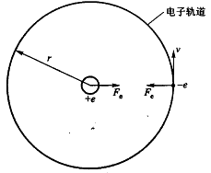
1. 轨道加定态条件
氢原子中的电子绕原子核作圆周运动—经典轨道。
电子只能处于一些分立的轨道上，它只能在这些轨
道上绕核转动，且不产生电磁辐射，能量稳定—定态。
电子在圆周运动中的能量为
电子作圆周运动的频率为
氢原子的电子经典轨道

Slide 3
2. 频率条件
玻尔假设：当电子从一个定态轨道跃迁到另一个定
态轨道时，会以电磁波的形式放出（或吸收）能量
( 是普朗克常量， 即是光子能量 )，其值由能
级差决定 —频率条件。
则
巴耳末公式的意义：电子从定态 （能量为 ）跃迁到定态 （能量为 ）时释放的能量，相应的波长为 ，频率为 ，即

Slide 4
由能量表达式可得，原子中与定态 相对应的电子轨道的半径为
只能取整数，轨道是分立的。
3. 角动量量子化
原子内能够实现的电子轨道只是符合下列条件
的—角动量量子化条件。

Slide 5
由能表达式和量子化条件，电子轨道半径为
其中 ，是电子的最小轨道半径。
氢原子的能量为
以上两式表明电子的轨道半径、氢原子能量
是分隔的、不连续的—称之为量子化的，为量子数。

Slide 6
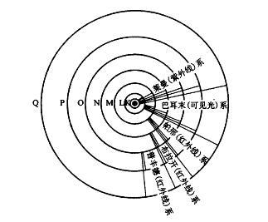
由波数公式和巴耳末公式比较，里德伯常数为
理论结果与实验数据符合得很好。
4. 对氢原子光谱的解释
(1) 原子从高能态向低能态跃迁时放出的光子的能量等于前后两个能级之差。
(2) 由于原子的能 级是分立的，所以放出的光子的能量也是分立的。因此原子的发射光谱只有一些分立的亮线.
氢原子的电子轨道及光谱线

Slide 7
例2：用能量为12.5eV 的电子去激发基态氢原子。问受激发的氢原子向低能级跃迁时，会出现哪些波长的光谱线？
解：设氢原子全部吸收 电子的能量后最高能激发到
第 个能级，由 得
即氢原子最高能激发到 的能级，所以有3条谱线

Slide 8
4. 玻尔模型的局限性
成功地解释了近30年来氢原子光谱之谜，从理论
上算出了里德伯经验常量；解释并预言了氦离子光谱，
并第一次用物理概念阐明了元素周期表。
局限性：
(1) 把微观粒子（电子）看作是经典力学中的质点；
(2) 定态之间的跃迁过程原因是不清楚的。

Slide 9
测 验
1. 玻尔的提出原子结构理论模型，主要包括的内容为
(1) 定态、频率条件、角动量量子化条件；
(2) 定态、轨道、频率条件；
(3) 轨道加定态、频率条件、角动量量子化条件；
(4) 电子可能的轨道半径、能量是量子化的。
2. 氢原子光谱的巴耳末系中谱线最大波长与其次波长
的比值为
(1) 20/27； (2) 9/8； (3) 27/20; (4) 16/9.

